Slide 1
GIOCANDO
MATEMATICA…MENTE
I.C. “V. Monti”
Pollenza
Progetto di inclusione verticale
a. s. 2015-2016

Slide 2
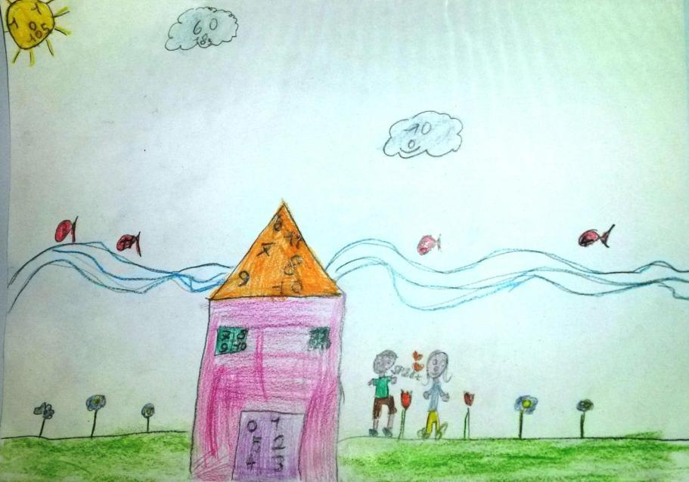
SCUOLA PRIMARIA
PLESSI :
“A. FRANK”
“C. URBANI”
“G. NATALI”

Slide 3
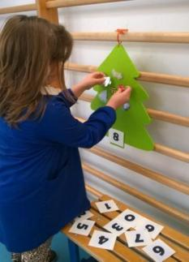
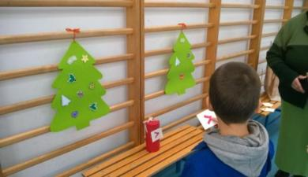
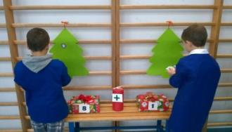
CLASSI PRIME
G. Natali
Giochiamo con le quantità!
Sarà… maggiore, minore o uguale???
Le nostre prime somme!!!!

Slide 4
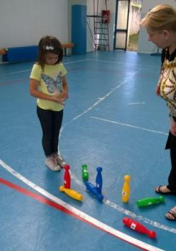
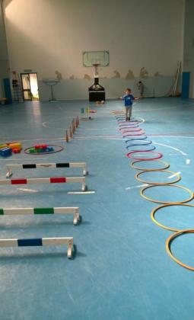
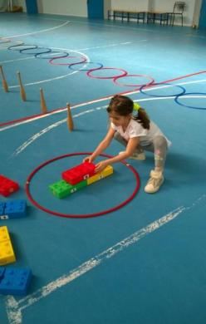
Ora saltando… contiamo da 20 a 1!!!!
Sommiamo i punti!!!
Gli amici del 10!!!

Slide 5
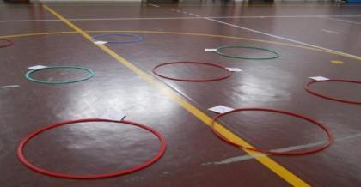
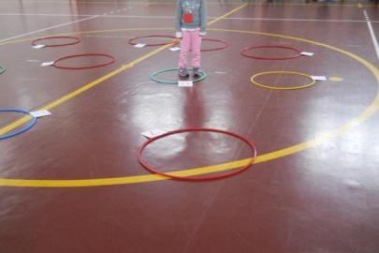
C. Urbani
“Le case dei numeri”
La classe viene divisa in due squadre e gli alunni di ciascuna hanno un cartellino con uno dei numeri (da 0 a 9) corrispondenti a quelli attaccati sui cerchi (le “case”).

Slide 6
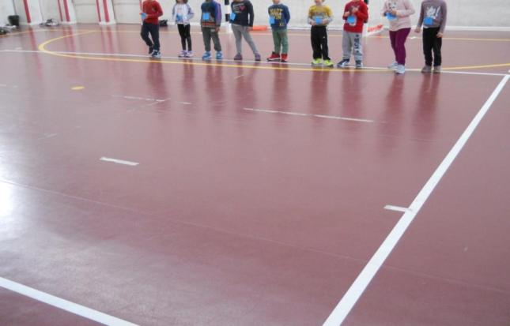
La maestra batte un numero con un tamburello e l’alunno delle rispettive squadre che ha il numero chiamato, corre ad occupare il cerchio corrispondente e se è giusto guadagna un punto per la sua squadra.
Vince la squadra che totalizza per prima il massimo dei punti stabiliti.

Slide 7
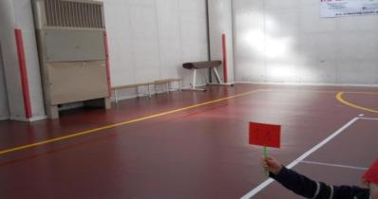
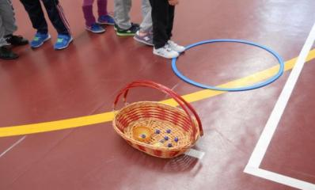
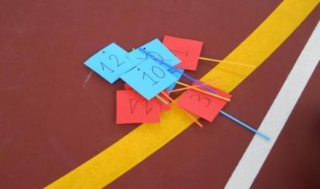
“I doni al re”
La classe è divisa in due squadre con ciascuna un “re” che chiede in dono ai suoi compagni un numero alzando uno dei cartellini a sua disposizione.
Ogni bambino chiamato a portare il “dono”, dovrà formare il numero indicato dal suo “re” usando il materiale strutturato, facendo attenzione alle DECINE ed alle UNITA’ che compongono il numero richiesto.
Vince la squadra in cui i componenti riescono per primi a formare e consegnare al loro “re” la maggioranza dei numeri richiesti.

Slide 8
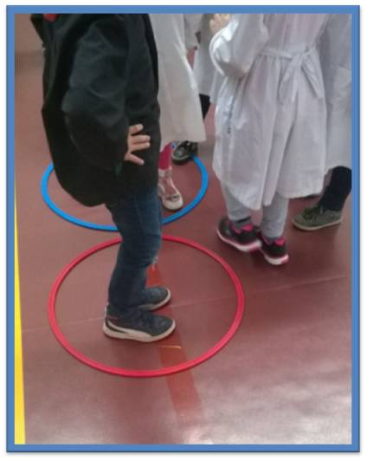
Decina e unità
I bambini dovevano capire come sistemarsi all’interno dei cerchi, in modo da comporre in maniera corretta ed esatta la quantità di decine e unità.

Slide 9
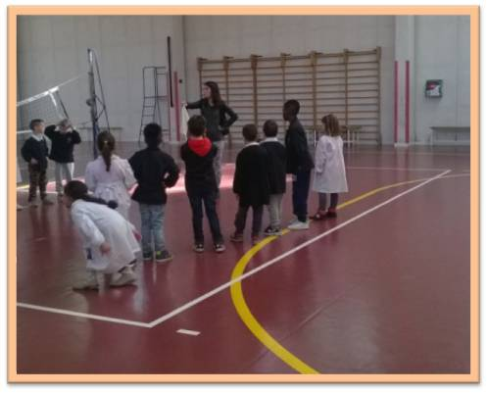
Gioco del fazzoletto
I bambini erano divisi in due squadre e ad ogni bambino era associato un “numero”.
Quando veniva chiamato il loro numero, i bambini delle rispettive squadre correvano verso il fazzoletto per prenderlo e chi riusciva ad afferrarlo per primo vinceva.
Il rinforzo della somma e della sottrazione consisteva nel calcolare il risultato dell’operazione del numero chiamato.

Slide 10
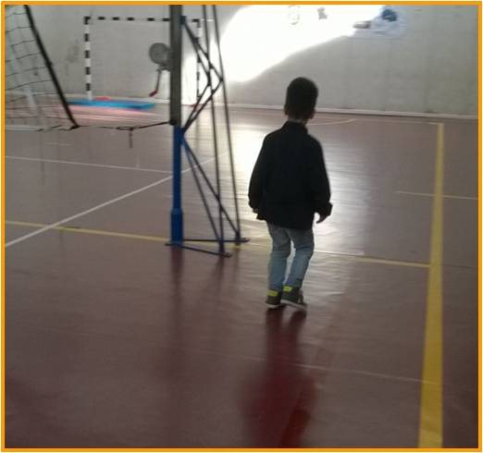
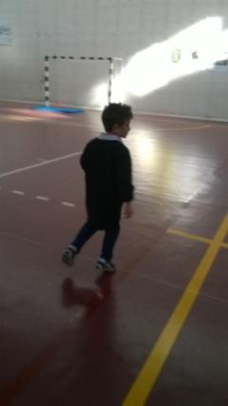
È stato chiesto a ciascun bambino di effettuare una corsa, dapprima rivolta in avanti contando da 1 a 20 in ordine crescente, poi dovevano correre all’indietro, ma questa volta contando da 20 a 1 (ordine decrescente).

Slide 11
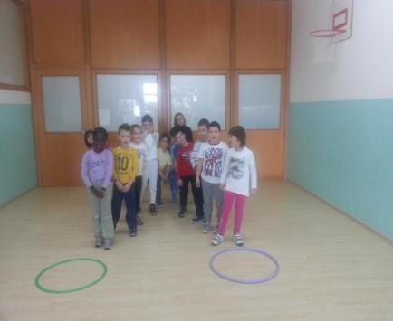
A. FRANK
“RAGGRUPPA PER”
I bambini sono divisi in due squadre, disposti in fila. In fondo alla palestra ci sono dei piccoli cilindri di vari colori e grandezze che devono essere raggruppati all’interno di un cerchio in base al criterio dato dalla maestra.
RAGGRUPPA PER COLORE: mettere nell’insieme tutti i cilindri gialli.
RAGGRUPPA PER COLORE ED ALTEZZA: mettere nell’insieme tutti i cilindri verdi dal più alto al più basso; mettere nell’insieme tutti i cilindri verdi dal più basso al più alto.
Ogni cilindro va scelto e sistemato da un componente del gruppo. Appena il cilindro è stato posizionato nel cerchio può partire il compagno. La squadra più veloce vince.

Slide 12
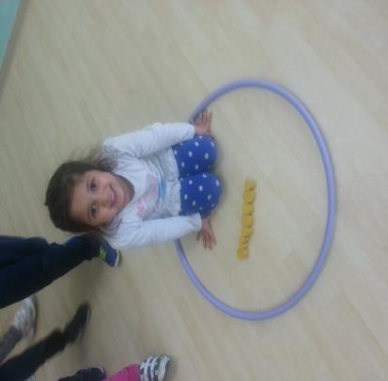
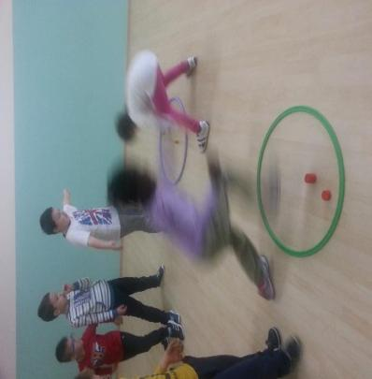

Slide 13
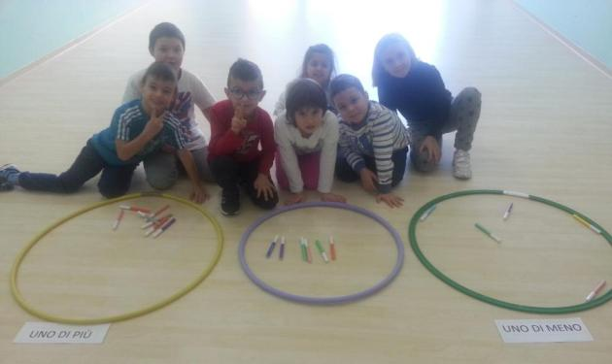
“DI PIÙ, DI MENO”
I bambini, divisi in due squadre, hanno davanti a sé tre cerchi. Nel cerchio centrale le insegnanti pongono un certo numero di pennarelli. Negli altri due cerchi i bambini mettono un pennarello in più (a destra) ed un pennarello in meno (a sinistra). Gli alunni possono consultarsi e lavorare in gruppo. La squadra che posiziona il giusto numero di pennarelli nel tempo più breve vince.

Slide 14
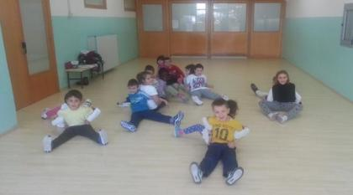
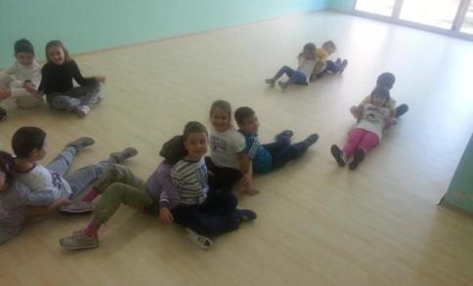
“COPPIE DI NUMERI”
Dopo aver diviso gli alunni in due gruppi, ad ognuno viene dato un numero. Al via dell’insegnante i bambini corrono verso il centro della palestra gridando il loro numero. Lo scopo del gioco è trovare il compagno con lo stesso numero e sedersi a terra. Gli ultimi due che si trovano vengono eliminati. Dopo vari turni, la coppia che rimane vince il gioco.

Slide 15
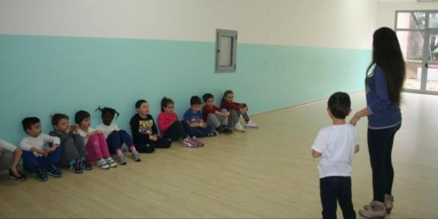
“A spasso con il Signor Dieci nel mondo delle fate”
Divisi in due squadre, maschi contro femmine, gli alunni diventano delle pedine umane. Chi arriva prima al numero 10 vince la partita.
Al posto del classico dado, gli alunni si muovono lungo la linea dei numeri estraendo delle carte gioco che richiedono di effettuare semplici addizioni e sottrazioni attraverso dei salti. Nella casella finale c’è una prova da superare per aggiudicarsi la vittoria: la squadra dovrà trovare i “fratellini del numero 10” e riportarli da lui. Questi sono nascosti nella stanza ed occorre effettuare una caccia al tesoro per trovarli. Chi supera più prove vince la gara.

Slide 16
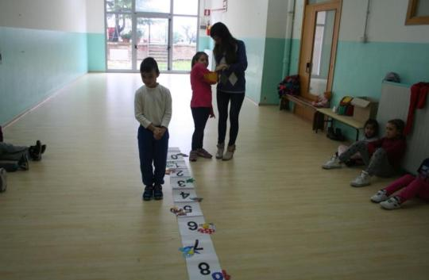
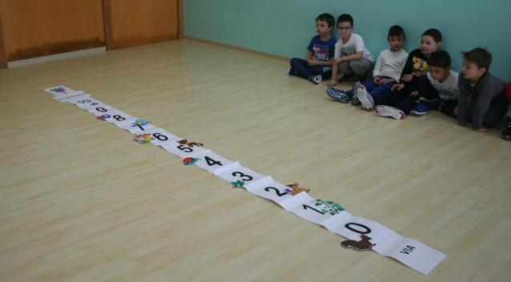

Slide 17
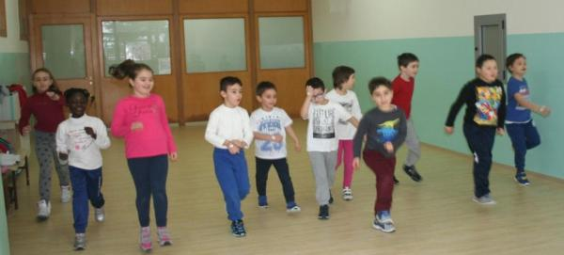
“LUPO MANGIA NUMERI ”
Nel bosco dei numeri c’è un lupo cattivo. Ad ogni alunno viene assegnato un numero. Dall’altra parte della palestra c’è il lupo (rappresentato dall’insegnante di sostegno) che li attende insieme al suo aiutante (un loro compagno).
Al via i bambini passeggiano verso la tana del lupo cantando una canzoncina per svegliarlo. Quando arrivano gridano insieme: “Lupo hai Fame? Chi vuoi mangiare?”. Il lupo darà varie risposte. Ad esempio “Voglio mangiare i numeri maggiori di 5”, oppure, “Voglio mangiare i numeri minori di 10” e così via. I bambini che sono stati chiamati scappano verso la tana per mettersi in salvo. Quelli che vengono toccati dal lupo prima di raggiungerla diventano a loro volta lupi. Chi non viene catturato, vince la partita.

